Slide 1
الربط بين المئات و العشرات و الاحاد( التعرف على منازل الارقا م )
اسم المعلم : ابراهيم أحمد إبراهيم

Slide 2
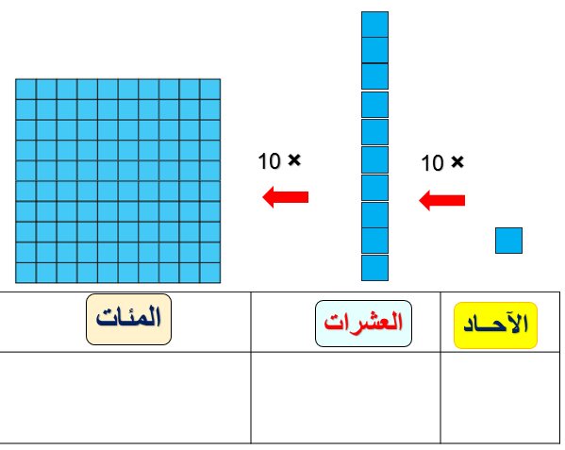
المراجعة : | الإعداد : إبراهيم أحمد إبراهيم | الربط بين المئات و العشرات و الاحاد( التعرف على منازل الأرقام ). رقم الهدف : (1777 ) | الهدف
الفئة العمرية: 13-14 | مستوى الشدة: بسيطة | فئة الإعاقة : الاعاقة الذهنية | بيانات الهدف
قصة الدرس ذهب حمد مع جده خليفة إلى أبوظبي مول للتسوق وأثناء التجول داخل المول أُعجب حمد بالدراجة وطلب من جده شرائها . فقال الجد وبكم سعرها ؟ رد حمد وقال مكتوب على اللوحة} {399 ثلاثة وتسعه و تسعه . فقال الجد أقرئها صحيح يا حمد أنت ما درست في المدرسة الأحاد والعشرات والمئات . رد حمد وقال نعم يا جدي درستها في المدرسة الآن تذكرتها . فقال الجد ما سعرها يا حمد ؟ فرد حمد بإجابة صحيحة وقال 399 . الجد أحسنت يا حمد سوف أشتريها لك لأنك قرأت الرقم صحيح 😂. الأنشطة الصفية : 1- يشرح المعلم للطلاب عن كيفية الربط بين المئات والعشرات والأحاد عن طريق عرض صور ومقاطع فيديو مع الشرح ومراعاة الفروق الفردية للطلاب أثناء الشرح . 2 - عمل تدريب عملي (يقوم المعلم بتوزيع بطاقات وورق عملي على الطلاب ويطلب منهم المشاركة والوقوف على نقاط القوة والضعف لدى الطلاب مع الحرص على المتابعة والاستجابة ثم مكافأة المتميزين ) |  |  | كتاب الطالب

Slide 3
الحصة الدراسية: الهدف الرئيسي: - الربط بين المئات و العشرات و الاحاد. أهداف أخرى: - تدريب الطلاب على الربط الصحيح بين الأعداد المئات والعشرات والأحاد . https://drive.google.com/file/d/1Yck4WTqxDcVVarYvg5isQ--H2NUwkqvX/view كالتالي 1- تعريف الطلاب بكل فئه على حده مثلا المئات وتمثل العدد 100 . 2 – أن يحرص الطالب على معرفة جميع الفئات كالعشرات والأحاد والمئات بشكل منفصل . 3 - أن يحرص الطلاب على الفهم الصحيح بينهم من خلال استخدام النماذج . 4 – المناقشة وجذب الطلاب إلى المشاركة في موضوع الدرس من خلال الحوار معهم بالأسئلة . 5– إعطاء فرصة للطالب للبحث والاطلاع على موضوع الدرس والمشاركة . 6 – تحفيز الطلاب على التعلم والتشجيع الدائم من خلال الممارسة والتقليد للمعلم وزيادة المعرفة . 7 – مكافأة الطلاب المتميزين . النشاط الرياضي: عمل مسابقات بين الطلبة تخدم الهدف كالوقوف صفوف أحاد ثم عشرات . النشاط الفني: تصميم لوحة فنية عن موضوع الدرس . النشاط الموسيقى: عرض صور ومقطع فيديو عن موضوع الدرس لتحفيز الطلاب على المشاركة والتفاعل مع موضوع الدرس . | دليل للمعلم
طلب من الوالدين بعرض صور وفيديوهات تعليمية للتعرف على الربط الصحيح بين المئات والعشرات والأحاد . | الواجب المنزلي
إعطاء فرصة للطالب بالبحث والاستكشاف عن موضوع الدرس . | تمارين الكترونية
متوسط : يتعرف على الأحاد جيد: يتعرف الطالب على الأحاد والعشرات. مرتفع: يستطيع الطالب التعرف على الأحاد والعشرات والمئات معتمدا على نفسة . | التقييم

Slide 4
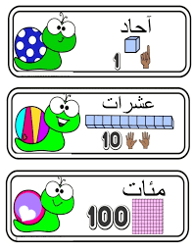
الربط بين المئات و العشرات و الاحاد ( التعرف على منازل الأرقام )
مراعاة النقاط التالية في عملية التدريس
التفاعل و التعزيز
الانتقال من مرحلة إلى أخرى في الدرس بناء على استجابة الطالب
أعطاء الفرصة الكاملة للطالب للتفكير و تكرار المحاولة
التنوع في استراتيجيات التعلم لتحقيق الهدف المنشود .

Slide 5
تدريب للطلاب على موضوع الدرس

Slide 6
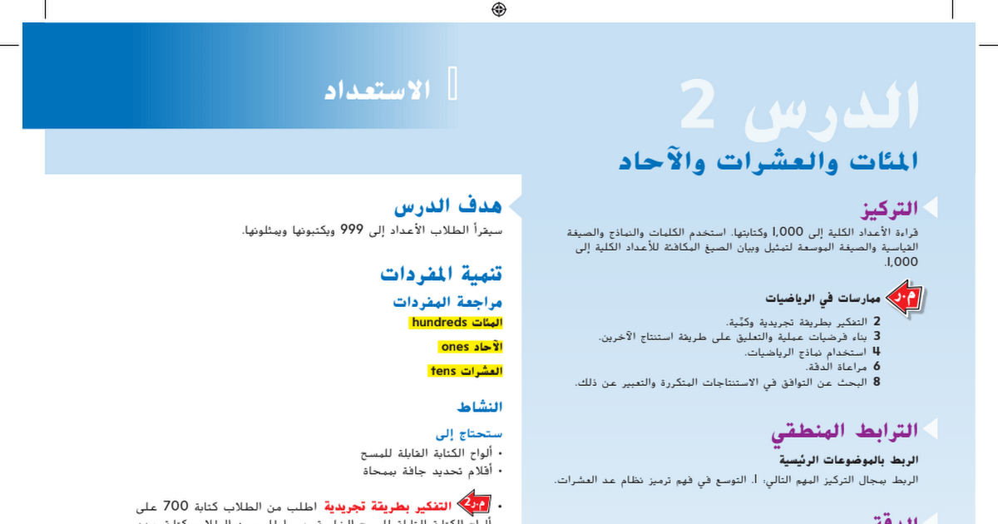
استكشاف موضوع الدرس

Slide 7
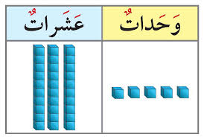
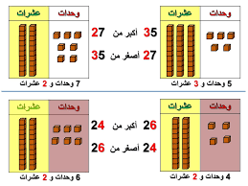
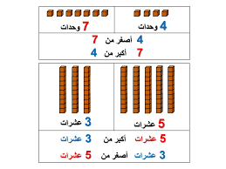
تدريب للطلاب على موضوع الدرس

Slide 8
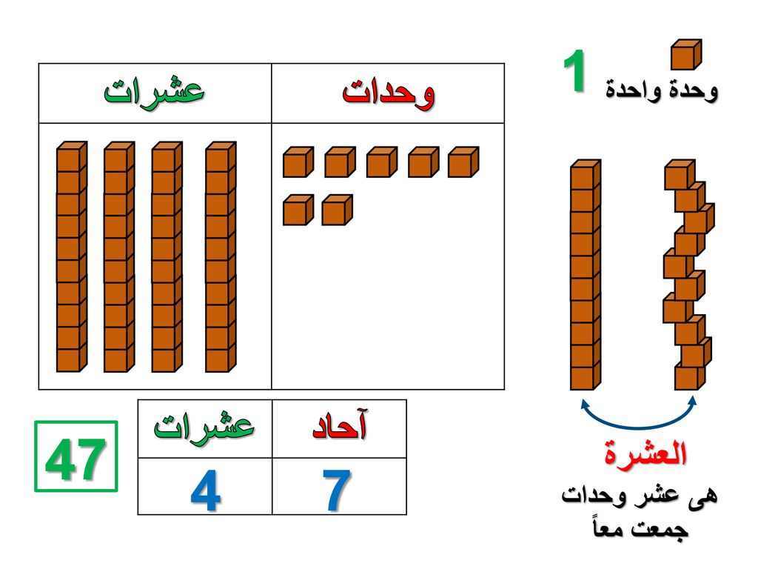
تدريب

Slide 9
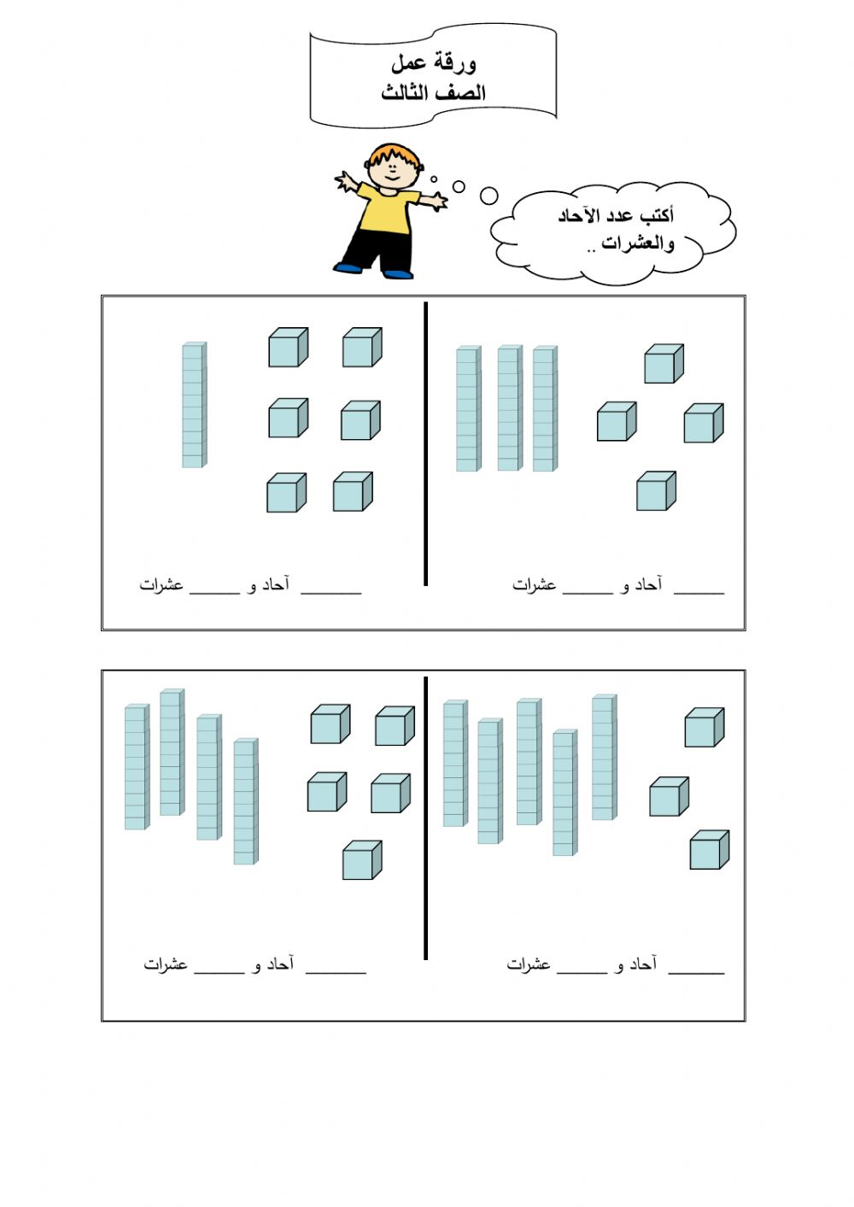
تدريب ( اختر الإجابة الصحيحة )

Slide 10
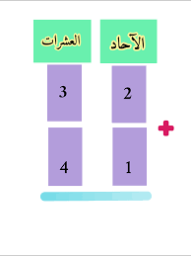
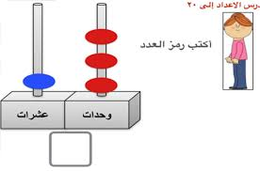
فيديو تعليمي / الاحاد والعشرات فيديو تعليمي / درس الاحاد والعشرات والمئات فيديو تعليمي / تدريب عن الدرس
https://youtu.be/hQyW30JtaOI
https://www.youtube.com/watch?v=PGTZliEsU_U
https://www.youtube.com/watch?v=0x_7aNo761Y

Slide 11
نهاية الدرس
اسم المعلم : ابراهيم أحمد إبراهيم

